Slide 1
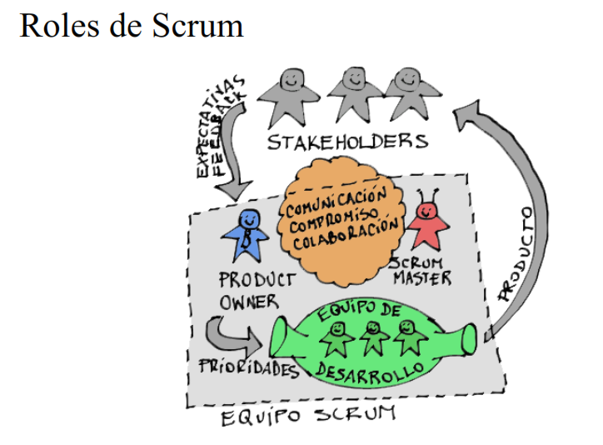

Slide 2
Product Owner
El Product Owner es la persona responsable del éxito del producto desde el punto de vista de los stakeholders.
Sus principales responsabilidades son:
• Determinar la visión del producto, hacia dónde va el
equipo de desarrollo
• Gestionar las expectativas de los stakeholders

Slide 3
Product Owner
Recolectar los requerimientos
• Determinar y conocer en detalle las características funcionales de alto y de bajo nivel
• Determinar las prioridades de cada una de las características por sobre el resto
• Cambiar las prioridades de las características según avanza el proyecto, acompañando así los cambios en el negocio
• Aceptar/rechazar el producto construido durante el Sprint y proveer feedback valioso para su evolución

Slide 4
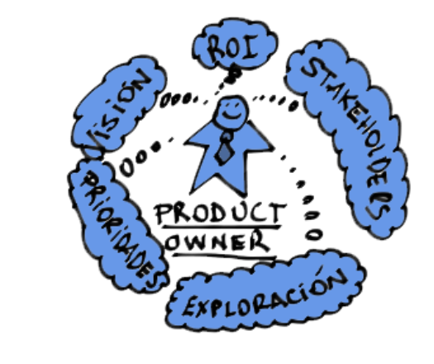
Product Owner

Slide 5
Equipo de Desarrollo
El equipo de desarrollo está formado por todos los individuos necesarios para la construcción del producto en cuestión.
Es el único responsable por la construcción y calidad del producto.
El equipo de desarrollo es auto-organizado. Esto significa que no existe un líder externo que asigne las tareas ni que determine la forma en la que serán resueltos los problemas.
Es el mismoequipo quien determina la forma en que realizará el trabajo y cómo resolverá cada problemática que se presente.

Slide 6
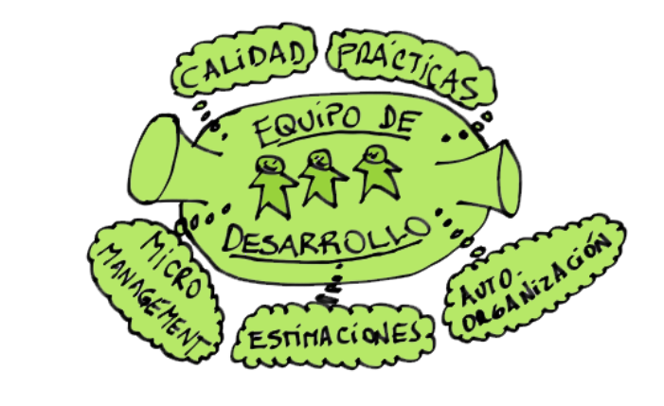
Equipo de desarrollo

Slide 7
Equipo de desarrollo
Es recomendable que un equipo de desarrollo se componga de
hasta nueve personas.
Cada una de ellas debe poseer todas las habilidades necesarias para realizar el trabajo requerido.
Esta característica se conoce como multi-funcionalidad y significa que dentro del equipo de desarrollo no existen especialistas exclusivos, sino más bien individuos generalistas con capacidades especiales.

Slide 8
Equipo de desarrollo –responsabilidades -
La primera es proveer las estimaciones de cuánto esfuerzo será requerido para cada una de las características del producto.
La segunda responsabilidad es comprometerse al comienzo de cada Sprint a construir un conjunto determinado de características en el tiempo que dura el mismo.
Y finalmente, también es responsable por la entrega del producto terminado al finalizar cada Sprint.

Slide 9
ScrumMaster
El ScrumMaster es el Coach del equipo y es quien lo ayuda a alcanzar su máximo nivel de productividad posible.
Tomando algunas referencias de Leonardo Wolk podemos decir que el ScrumMaster, en tanto que coach, es un líder, facilitador, provocador, detective y soplador de brasas.

Slide 10
Las responsabilidades principales del ScrumMaster son:
Velar por el correcto empleo y evolución de Scrum
Facilitar el uso de Scrum a medida que avanza el tiempo. Esto incluye la responsabilidad de que todos asistan a tiempo a las daily meetings, reviews y retrospectivas
Asegurar que el equipo de desarrollo sea multifuncional y eficiente
Proteger al equipo de desarrollo de distracciones y trabas externas al proyecto
Detectar, monitorear y facilitar la remoción de los impedimentos que puedan surgir con respecto al proyecto y a la metodología
Asegurar la cooperación y comunicación dentro del equipo

Slide 11

ScrumMaster

Slide 12
Elementos de Scrum
El proceso de Scrum posee una mínima cantidad necesaria de elementos formales para poder llevar adelante un proyecto de desarrollo.
A continuación describiremos cada uno de ellos:
Product Backlog

Slide 13
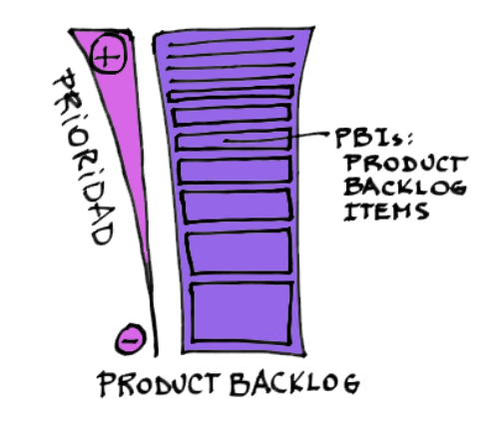
Product Backlog
El primero de los elementos, y principal de Scrum, es el Backlog del Producto o también conocido como Pila del Producto o Product Backlog.

Slide 14
El Backlog del Producto es básicamente un listado de ítems (Product Backlog Ítems, PBIs) o características del producto aconstruir, mantenido y priorizado por el Product Owner.
Es importante que exista una clara priorización, ya que es esta priorización la que determinará el orden en el que el equipo de desarrollo transformará las características (ítems) en un producto funcional acabado.

Slide 15
Priorización por valor de negocio de cada PBI
Una forma de priorizar los ítems del Product Backlog es según su valor de negocio. Podemos entender el valor de negocio como la relevancia que un ítem tiene para el cumplimiento del objetivo de negocio que estamos buscando.

Slide 16
ejemplo
Si planteáramos un ejemplo que ilustre el valor de negocio de los PBIs podríamos decir: en un proyecto cuyo objetivo es aumentar la afluencia de alumnos y facilitar la comunicación de los contenidos de las diferentes carreras de una universidad, se ha decidido crear un sitio web con diferentes características que se encuentran listadas en el Product Backlog.
Dos de ellas son 1) que el alumno pueda acceder a los programas de estudios de las diferentes carreras y sus contenidos y 2) que el alumno pueda efectuar el pago en línea de su matrícula y cuotas utilizando una tarjeta de crédito.

Slide 17
Ejemplo
En esta situación, muchos podríamos pensar que el requerimiento que implica el pago online con tarjeta de crédito representará un mayor valor de negocio que darle acceso a los alumnos a los contenidos de los programas de estudio, cuando la realidad es a la inversa: 1) el hecho de que un alumno pueda acceder a los contenidos de los programas de las diferentes carreras aporta un mayor valor hacia el cumplimiento del objetivo del producto (aumentar la afluencia de alumnos e incrementar a comunicación de los programas) que lo que el pago online podría hacer y 2) un alumno podría seguir abonando con tarjeta de crédito telefónicamente.

Slide 18
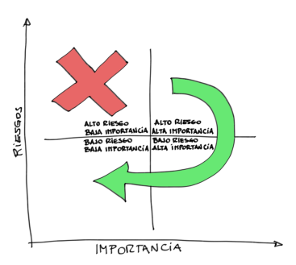
prioridades
Priorización por retorno
de la inversión (ROI) de cada PBI
Prioridades según la
importancia y el riesgo de cada PBI

Slide 19
prioridades
mitigar riesgos en forma implícita:
construyendo primero aquellas características con mayor riesgo asociado y dejando las que poseen menor riesgo para etapas posteriores.
Se recomienda que los PBIs de baja importancia y alto riesgo sean evitados, por ejemplo, transfiriéndolos o eliminándolos del alcance.

Slide 20
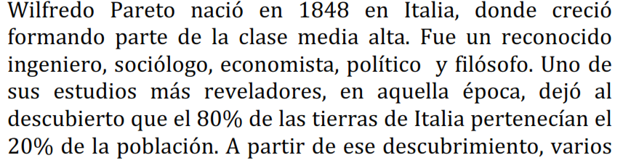
El Principio de Pareto

Slide 21
El principio de Pareto
1.- Los productos A, 20 % de los artículos, que generan el 80 % de los movimientos del almacén, se colocarán cerca de los lugares donde se preparan los pedidos, para que se pierda el menor tiempo posible en mover mercancías dentro de un almacén.
2.- En el control de calidad (el 20 % de los defectos afectan en el 80 % de los procesos).
3.- el 80 % del esfuerzo de desarrollo (en tiempo y recursos) produce el 20 % del código, mientras que el 80 % restante es producido con tan solo un 20 % del esfuerzo".

Slide 22
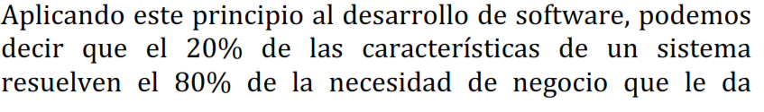
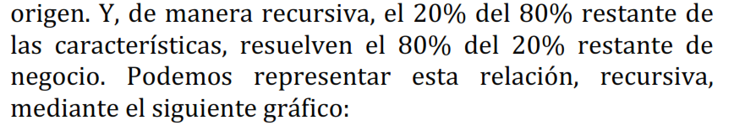
El principio de pareto

Slide 23
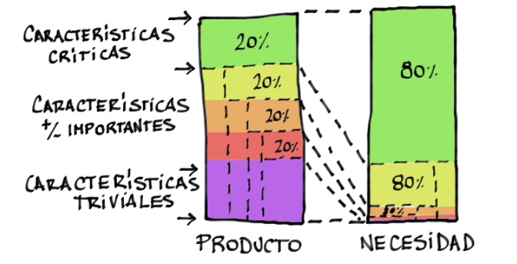
El principio de pareto

Slide 24
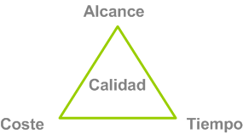
Alcance variable ----triangulo de hierro---
En todo proyecto existen 3 variables relacionadas, el llamado “triángulo de hierro”:
El alcance: cuántos requisitos o tareas hay que realizar
El tiempo o planificación: cuánto durará el proyecto
El coste o recursos: cuanto dinero, personas, etc. se dedicará al proyecto.
Para mantener unos objetivos de calidad determinados, cualquier modificación en una de las 3 variables implica la modificación de alguna(s) de las otras dos.

Slide 25
Ejemplos
Si se reducen las personas que se dedican al proyecto, dada una calidad determinada, será necesario reducir el alcance del proyecto y/o aumentar su fecha de entrega.
Si se reduce la fecha en la cual se debe entregar el proyecto, dada una calidad determinada, será necesario reducir el alcance del proyecto y/o aumentar los recursos que se dedicarán a él.
Si se aumenta el alcance del proyecto, dada una calidad determinada, será necesario aumentar la fecha de entrega del proyecto y/o aumentar los recursos que se dedicarán a él.

Slide 26
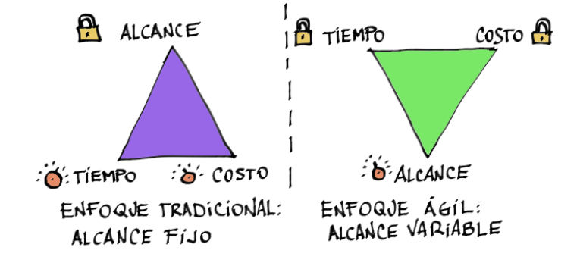
Alcance variable

Slide 27
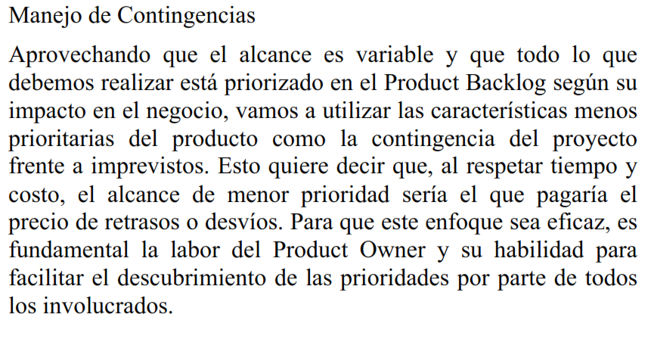

Slide 28
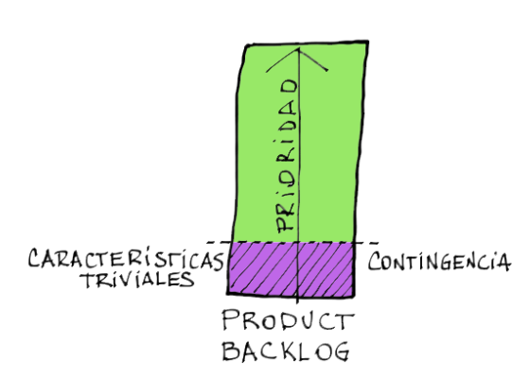
Manejo de contingencia !

Slide 29
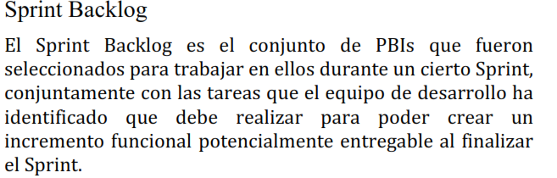

Slide 30
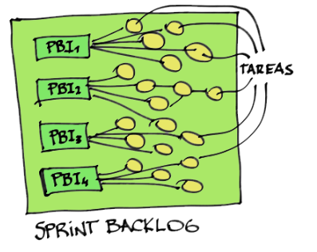

Slide 31
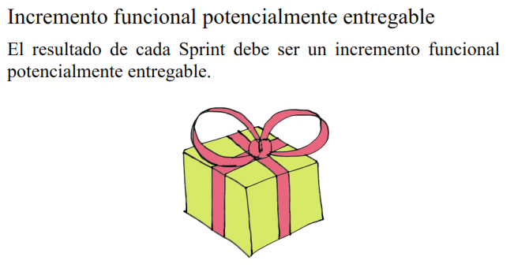

Slide 32
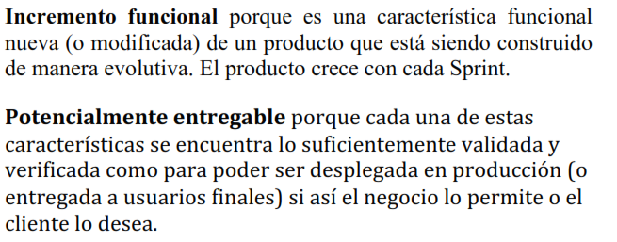

Slide 33
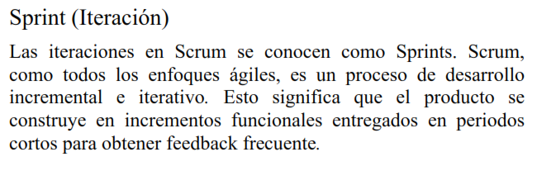

Slide 34
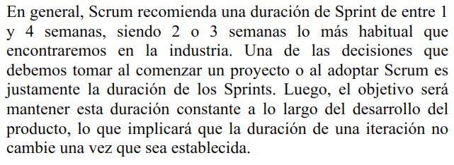

Slide 35
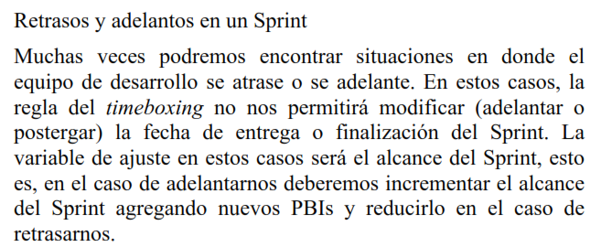

Slide 36
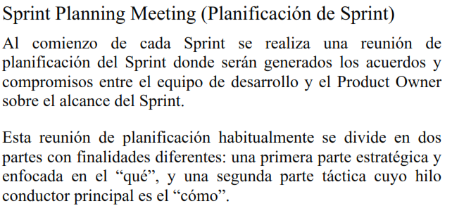

Slide 37
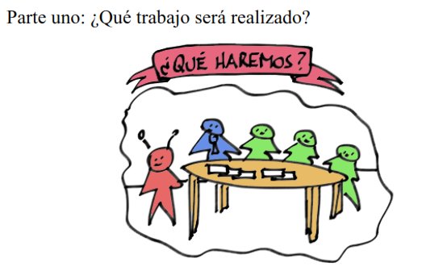

Slide 38
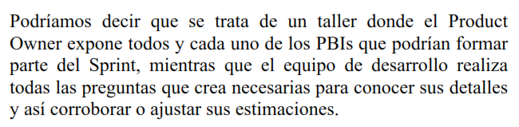

Slide 39
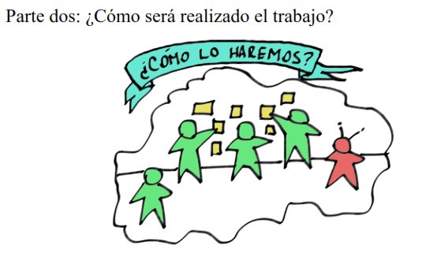

Slide 40
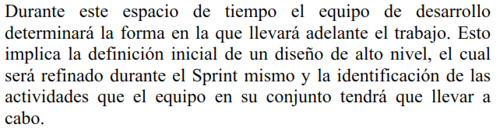

Slide 41
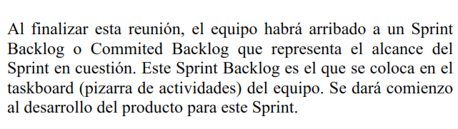

Slide 42

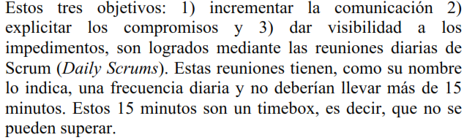

Slide 43
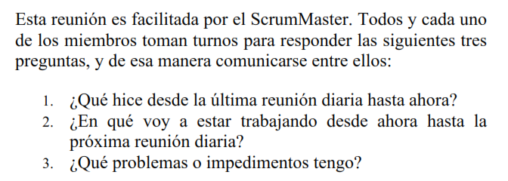

Slide 44
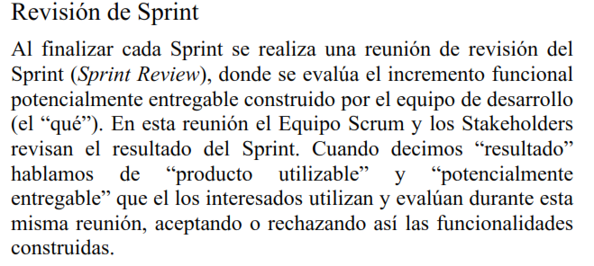

Slide 45
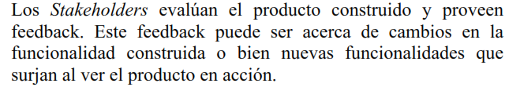

Slide 46
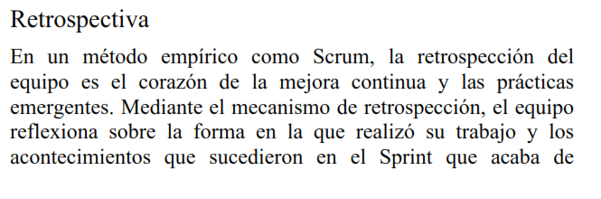
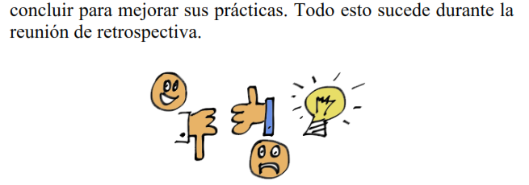

Slide 47
